Slide 1


Slide 2
INDEX
01. 자기소개
02. 학습한 과목
03. Heropy coffee 홈페이지
04. 피그마

Slide 3
Chapter.1
자기소개
김은현
1998년 7월 28일생
가족복지학과 전공
현재 백엔드 목표

Slide 4
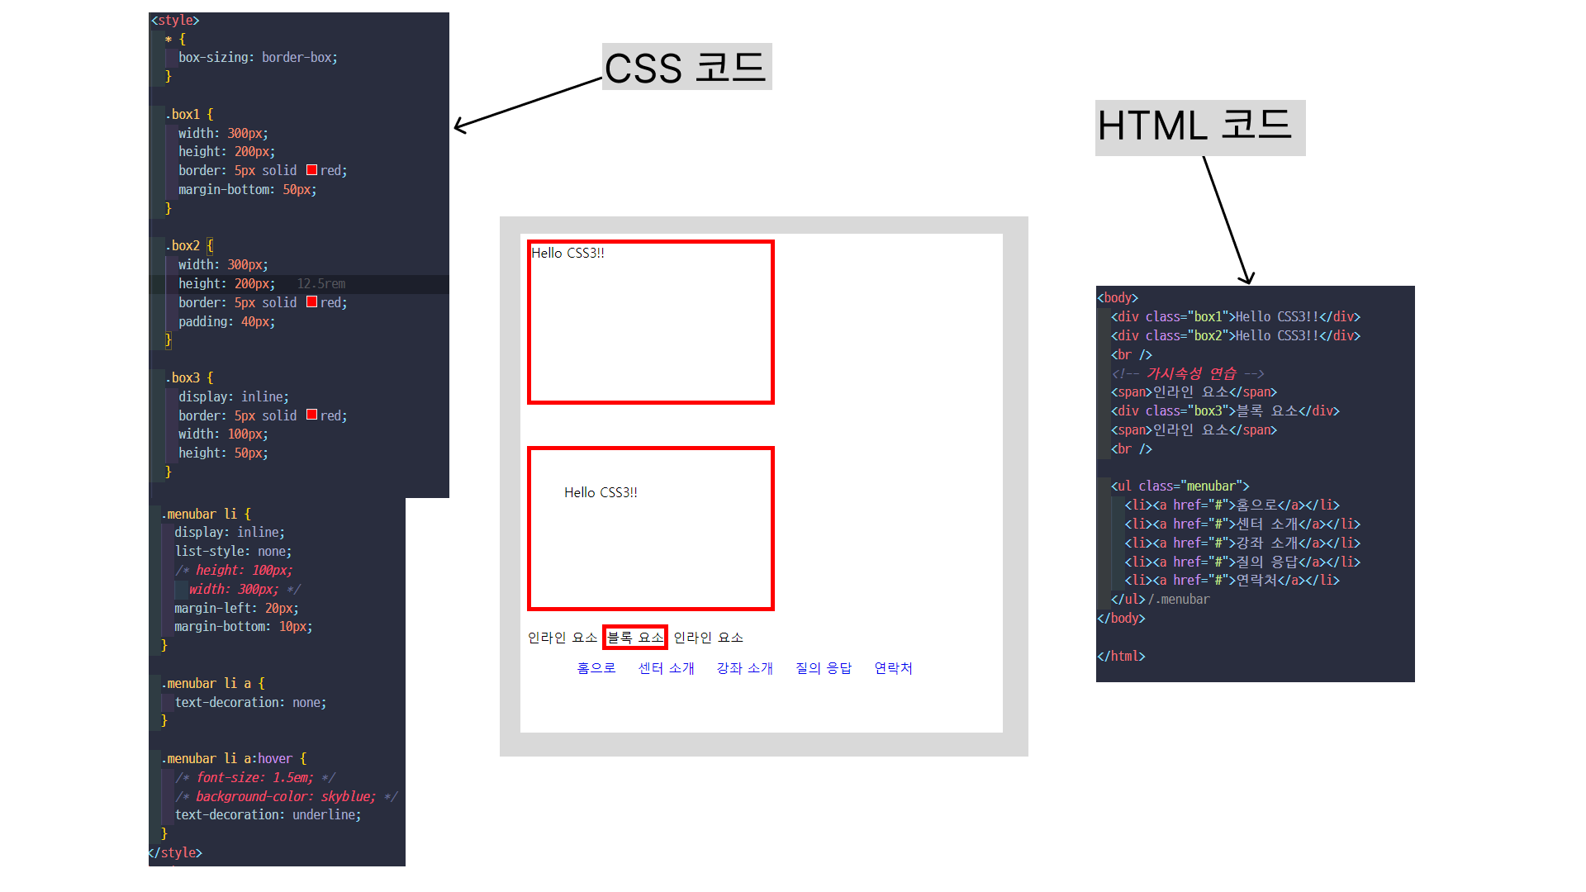
Chapter.2
학습한 과목

Slide 5
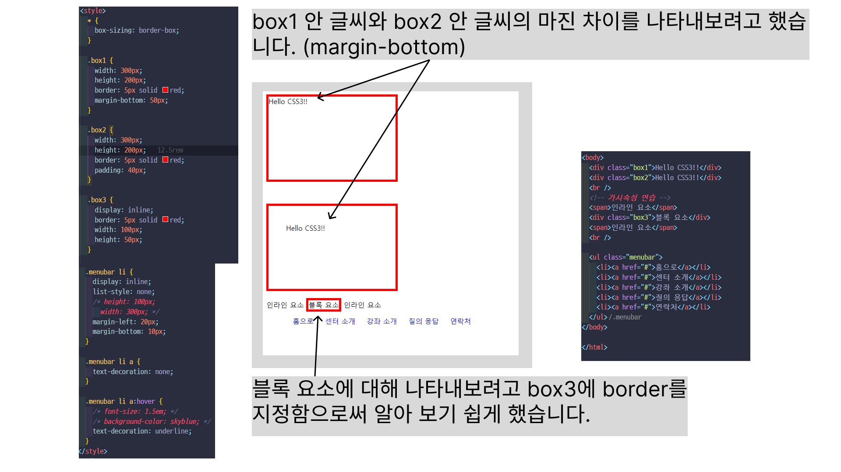
Chapter.2
학습한 과목

Slide 6
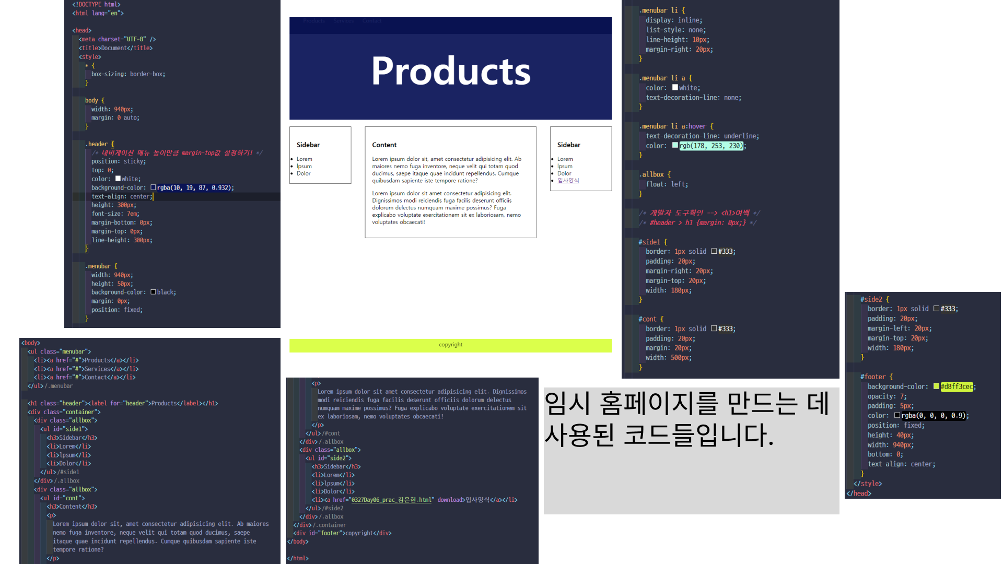
Chapter.2
학습한 과목

Slide 7
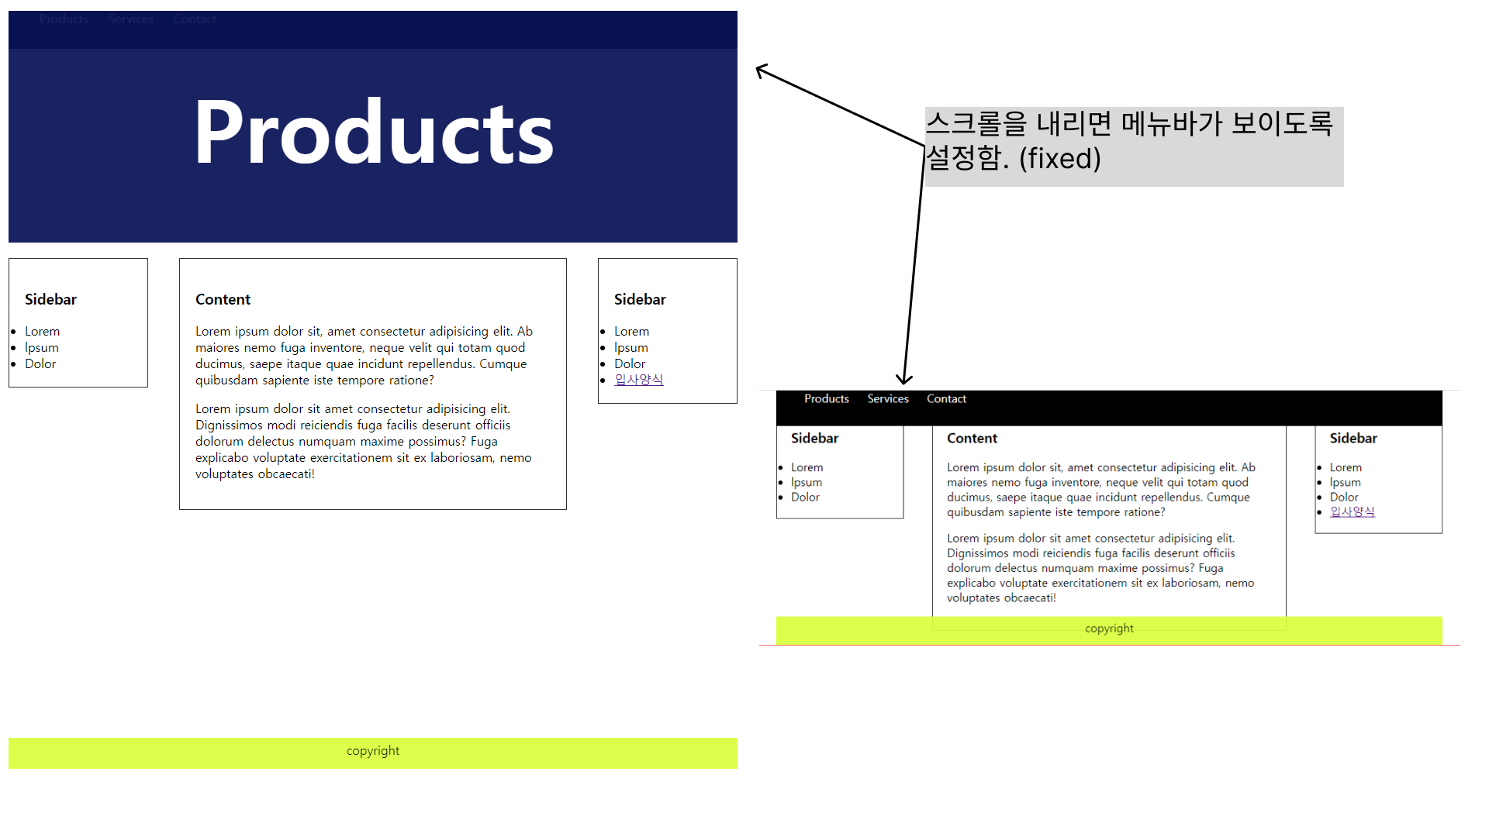
Chapter.2
학습한 과목

Slide 8
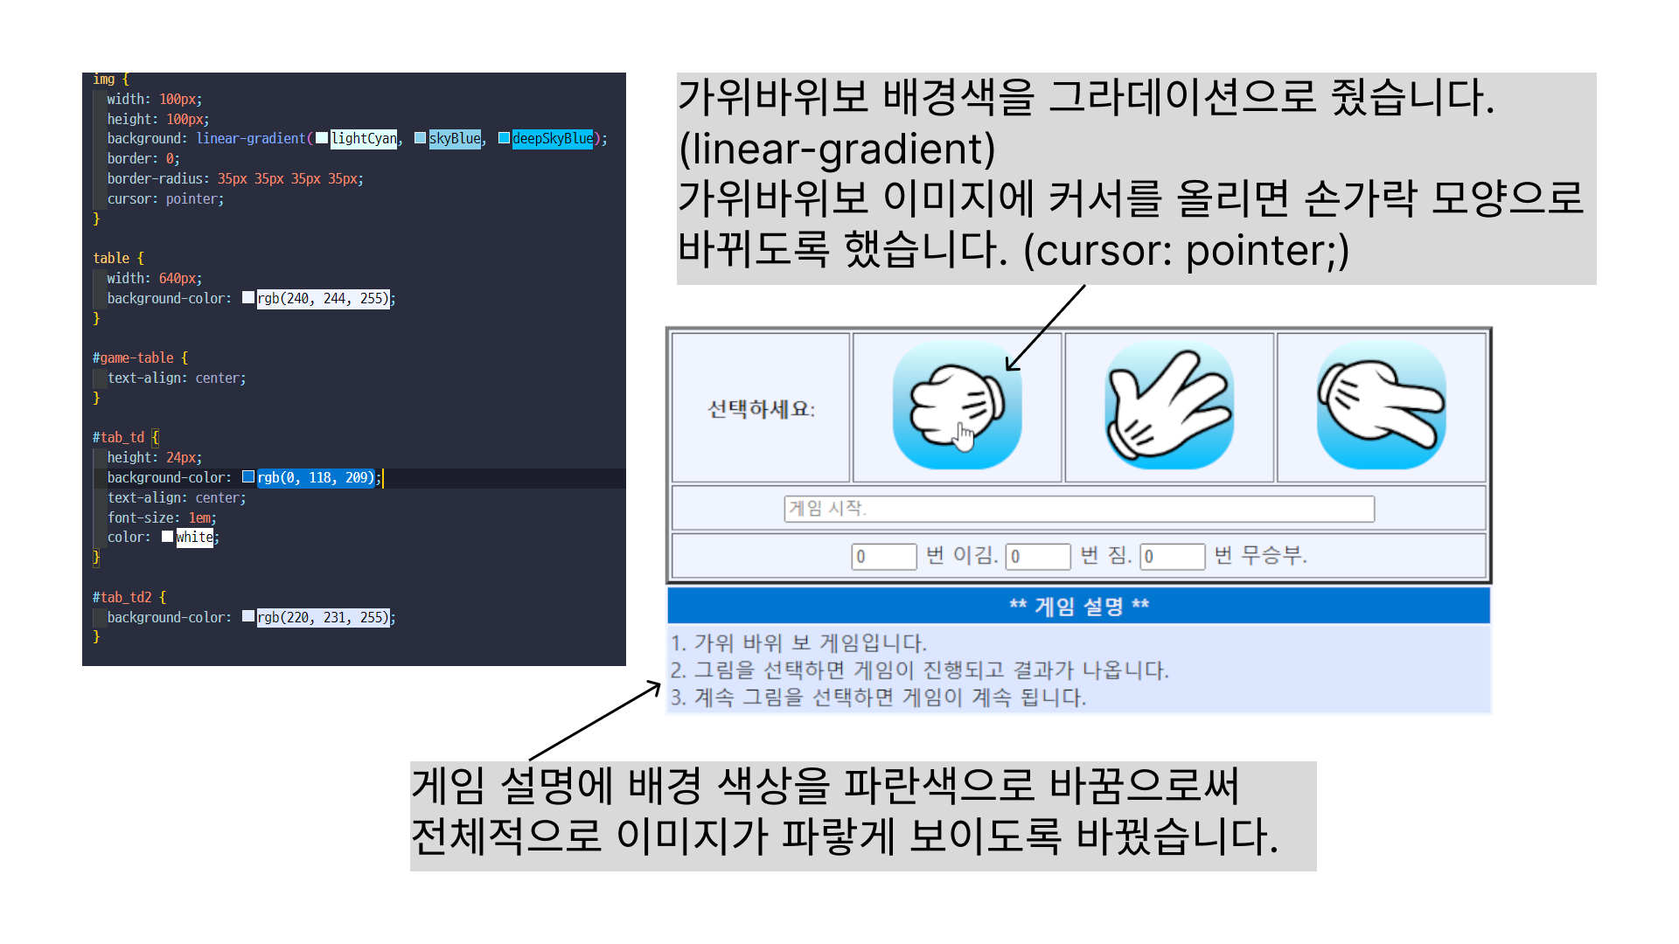
Chapter.2
학습한 과목

Slide 9
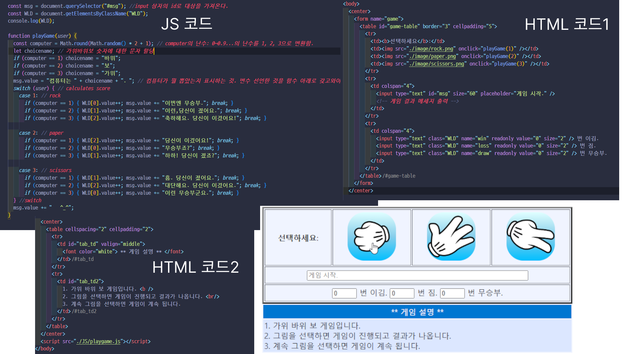
Chapter.2
학습한 과목

Slide 10
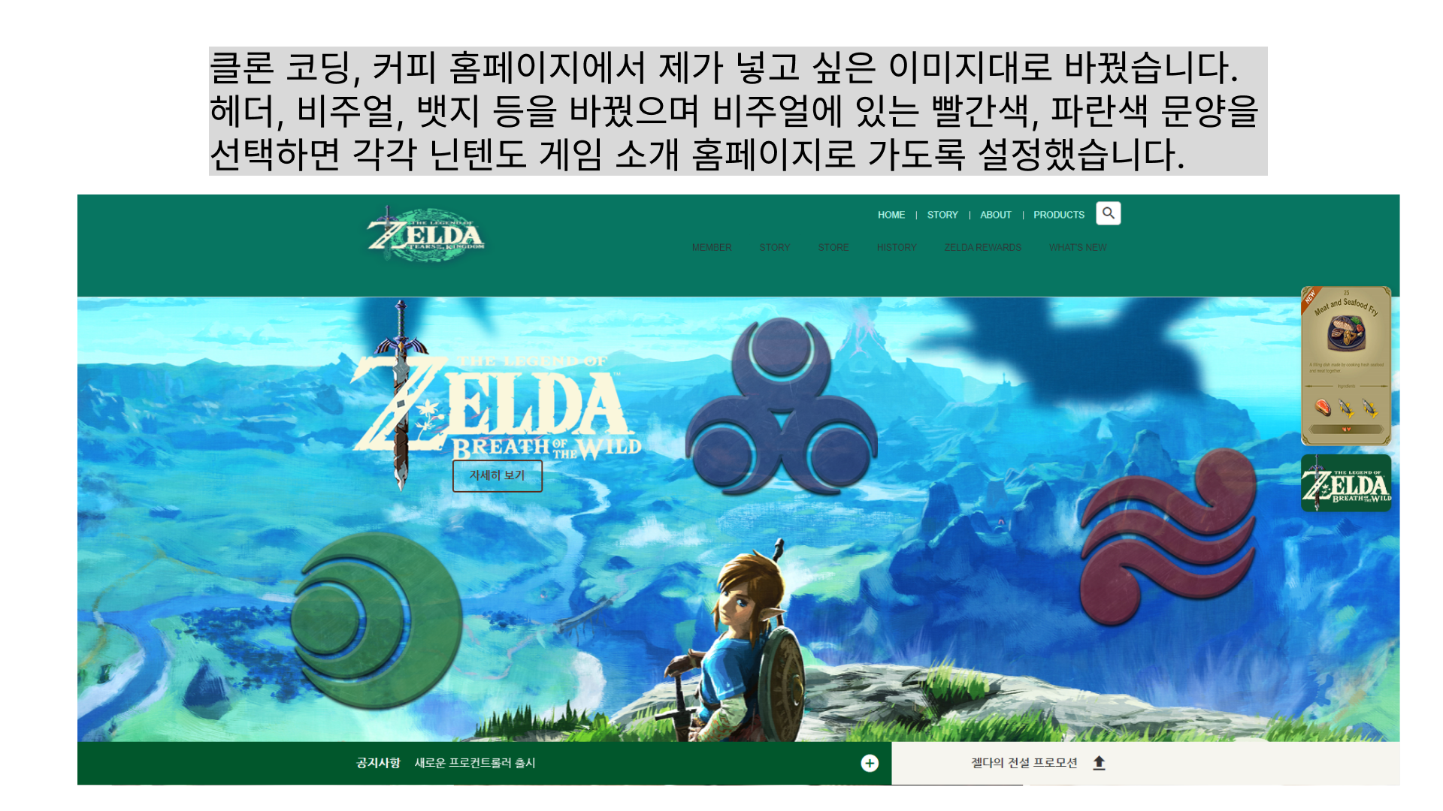
Chapter.3
Heropy coffee 홈페이

Slide 11
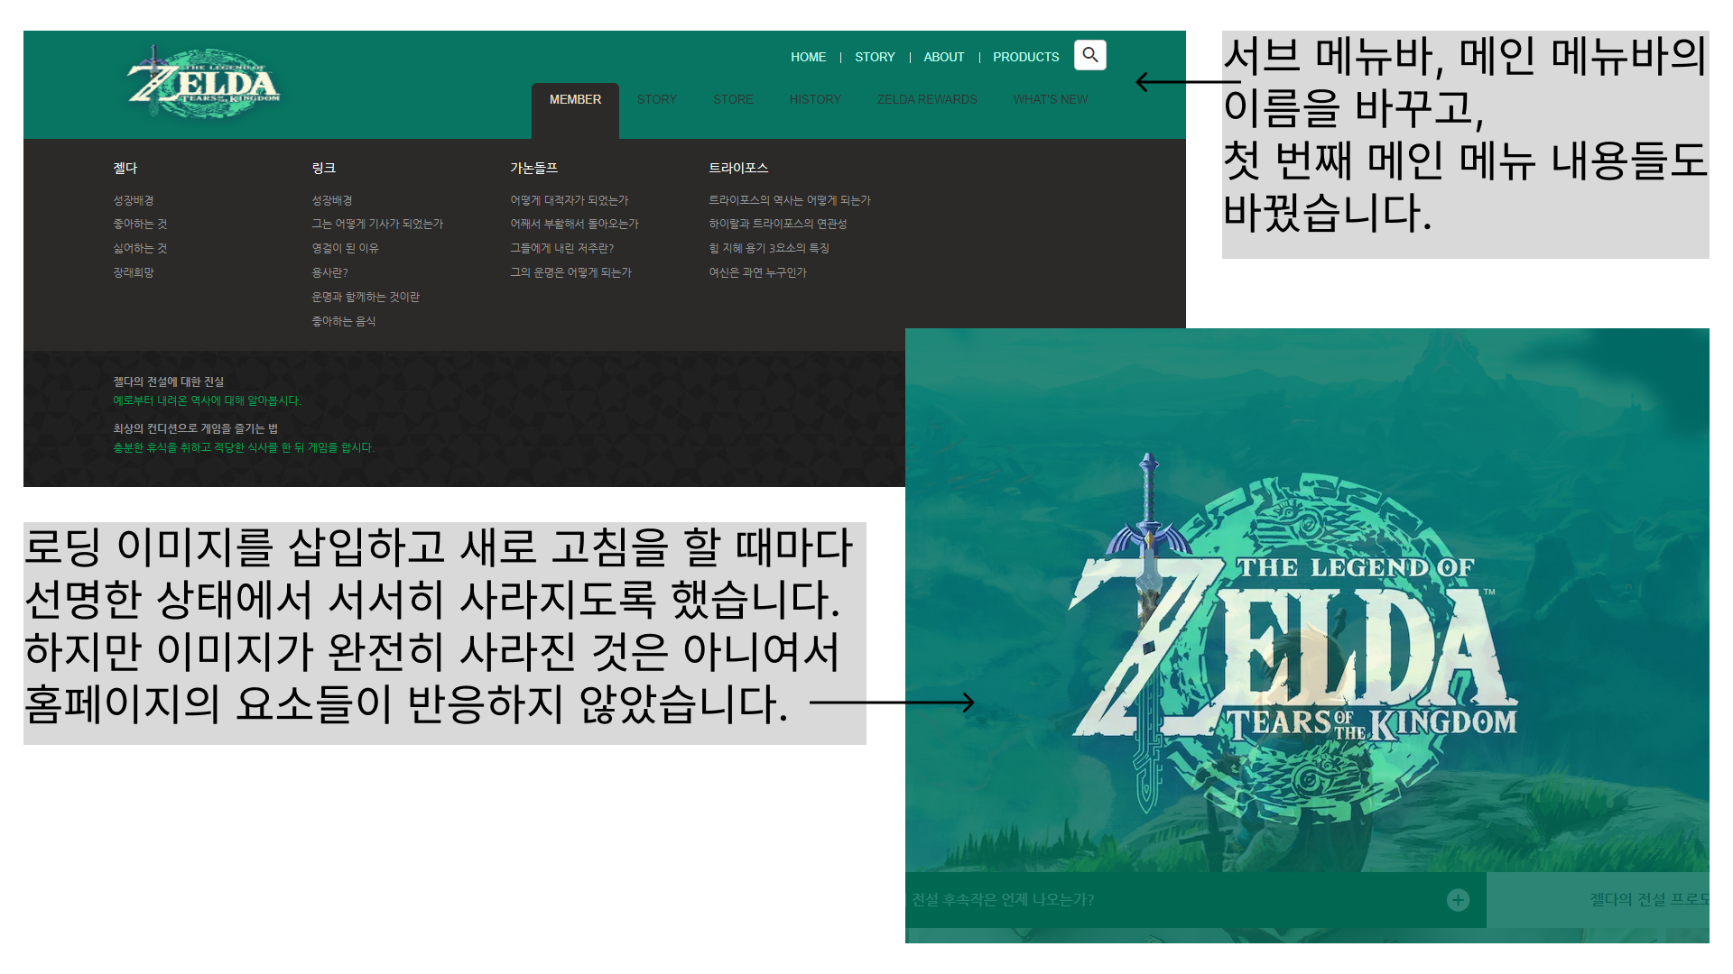
Chapter.3
Heropy coffee 홈페이

Slide 12
Chapter.4
Figma
“
모든 이미지는
”
Figma에서 편집을 마쳤습니다.

Slide 13
Thank You
감사합니다

